Slide 1
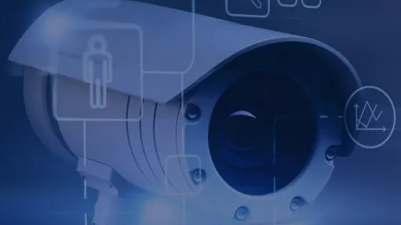
Pynq Motion Detective
Progetto Sistemi Digitali M
Luca Cimino
Federico Mingarelli
Stefano Spadari
https://github.com/LucaCimino/Project_SistemiDigitali

Slide 2
Overview
Telecamera di videosorveglianza sicura con la board Pynq Z2
Acquisizione immagini con telecamera USB
Motion detection
Cifratura del flusso video su FPGA
Invio del flusso video con UDP
VIsualizzazione del flusso decifrato su client remoto
Notes:
QUESTE SONO LE SLIDE TEMPLATE DUPLICARE PRIMA DI USARE
Se volessimo fare le cose bene bastava esportare una slide come file template

Slide 3
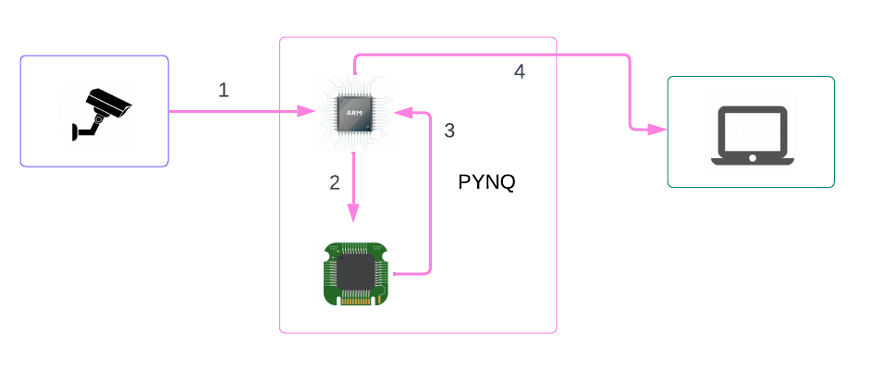
Flusso di esecuzione
Notes:
QUESTE SONO LE SLIDE TEMPLATE DUPLICARE PRIMA DI USARE
Se volessimo fare le cose bene bastava esportare una slide come file template

Slide 4
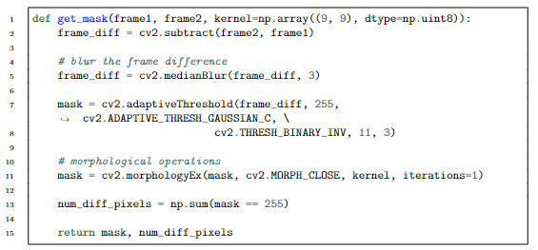
Motion Detection
Conversione in grayscale
Resize del frame
Creazione della maschera
Notes:
QUESTE SONO LE SLIDE TEMPLATE DUPLICARE PRIMA DI USARE
Se volessimo fare le cose bene bastava esportare una slide come file template

Slide 5
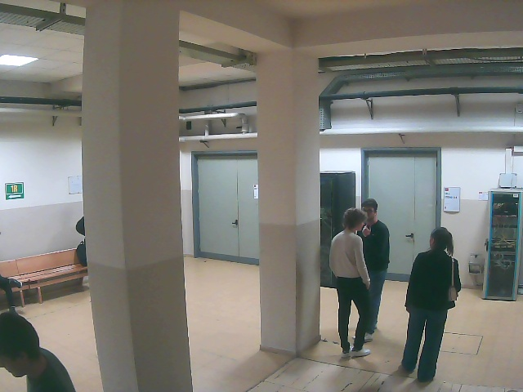
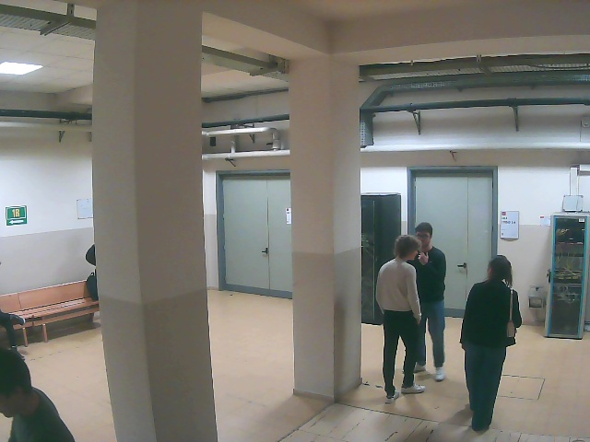
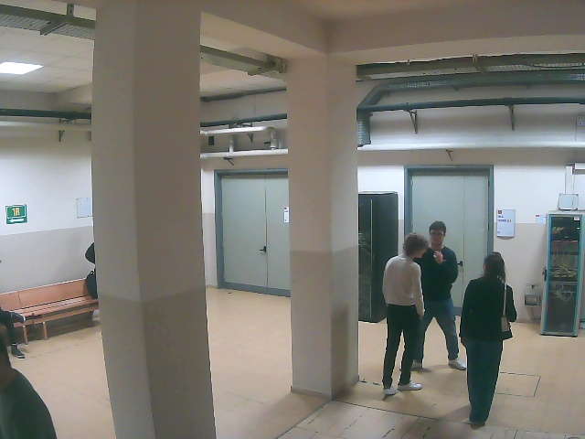
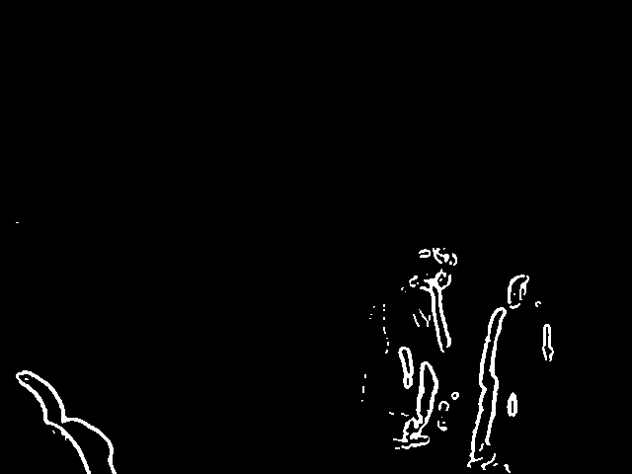
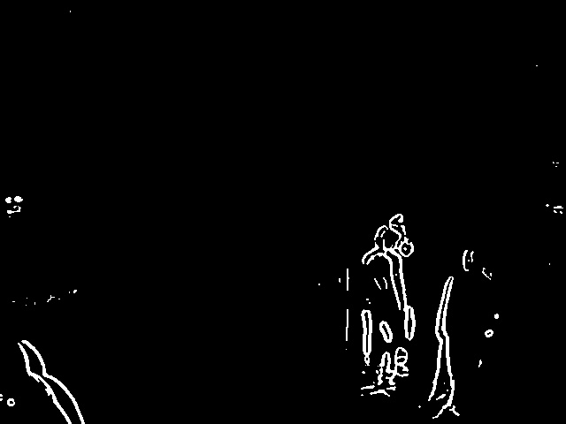
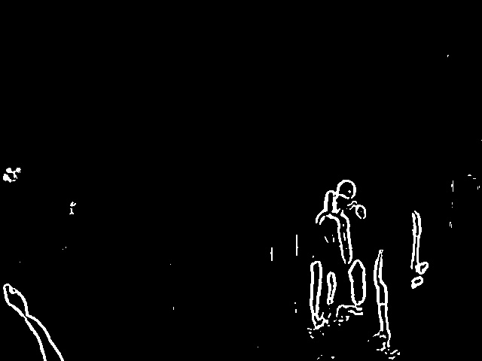
Mask output
Notes:
QUESTE SONO LE SLIDE TEMPLATE DUPLICARE PRIMA DI USARE
Se volessimo fare le cose bene bastava esportare una slide come file template

Slide 6
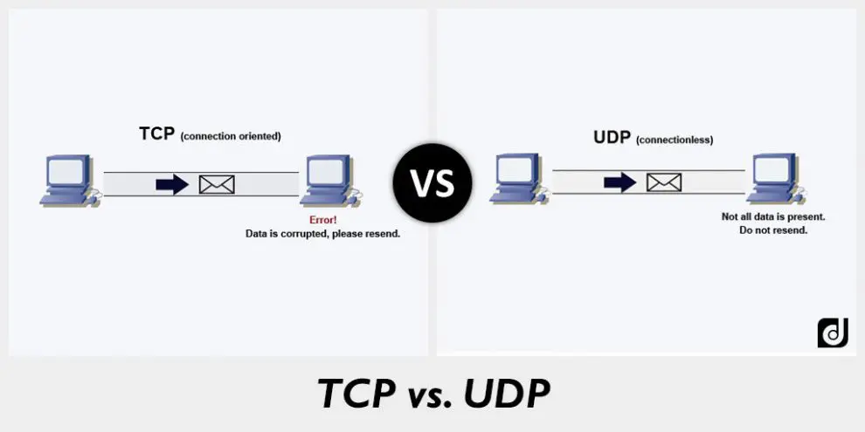
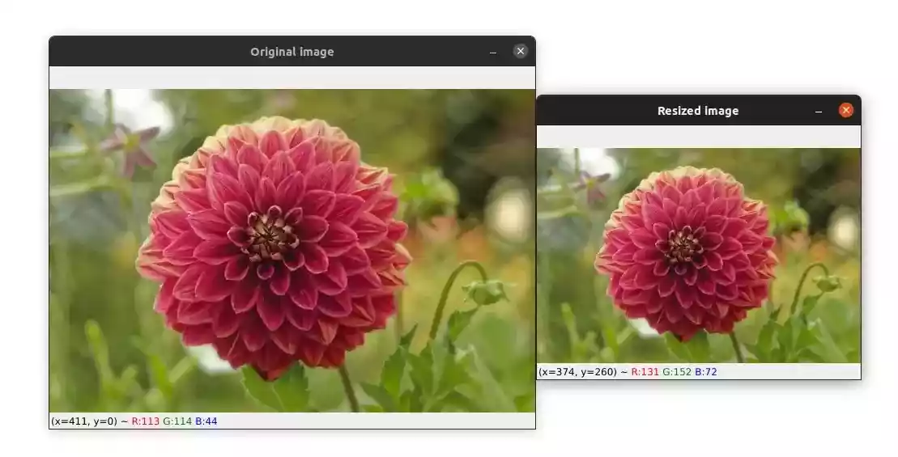
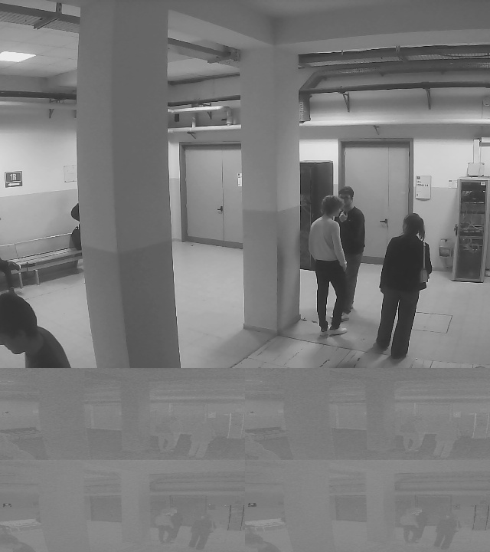
Codifica YUV
Connessione UDP – dimensione pacchetto
Resize
Conversione YUV
Notes:
Ste
La questione è che per comunicare abbiamo deciso di utilizzare UDP.
Con UDP abbiamo che la dimensione di ogni pacchetto è di 65.000 byte.
Volendo mandare una foto per ogni pacchetto, dobbiamo prima effettuare una «compressione».
Per questo motivo abbiamo deciso di applicare un ridimensionamento in coppia a una conversione della codifica dei colori.
Queste due azioni ci permettono di perdere delle informazioni, non molto significanti, per alleggerire i dati e riuscire a far stare dentro i pacchetti.
La prima è una resize da 640x480 a 240x180.
La seconda è una conversione a YUV con formato 4:2:0.
Attraverso questa combinazione riusciamo a perdere il meno possibile di risoluzione attraverso al perdita di dati attraverso la codifica YUV.

Slide 7
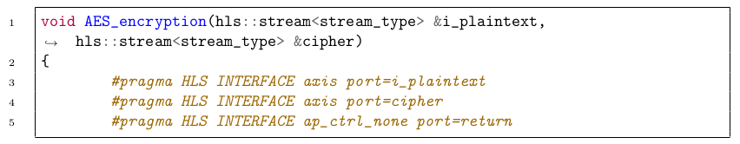
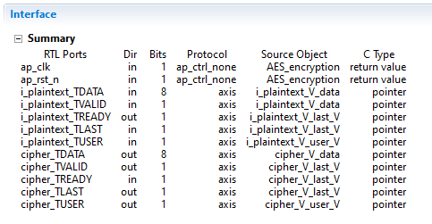
High Level Synthesis (1)
Sviluppo di un IP Core di cifratura con algoritmo AES
Interfacce AXI4-Stream
plaintext = frame da cifrare
cipher = frame cifrato
Notes:
Nel nostro progetto, la cifratura dei frame da inviare al client remoto è stata implementata sull'FPGA della Zynq realizzando un IP Core di cifratura usando l'algoritmo di crittografia simmetrica AES.
Utilizzando il software VivadoHLS abbiamo sviluppato un modulo con una top-function come mostrata in figura in cui I due argomenti in ingresso sono interfacce AXI4-Stream, una di input e una di output che servono per passare lo stream di pixel da cifrare in ingresso all'IP Core, ed ottenere in output lo stream di blocchi cifrati.

Slide 8
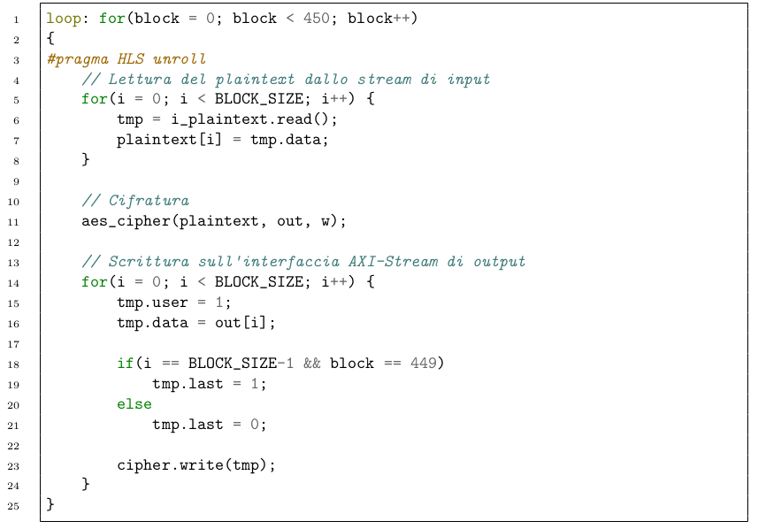
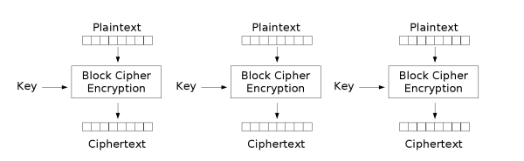
High Level Synthesis (2)
L'IP Core adotta la modalità di cifratura AES-ECB
cifratura parallela di blocchi di input da 128 bit
pragma HLS unroll => loop fully unrolled
Notes:
Siccome l’algoritmo AES opera su blocchi in input di 128 bit, occorre suddividere il testo da cifrare in blocchi di
questa dimensione prima di poter procedere con la cifratura. Per cifrare dati di grandi dimensioni usando AES esistono diverse modalità; la più semplice ed anche quella scelta per l’implementazione in questo progetto è la modalità ECB (Electronic Code Book ), che prevede di cifrare ogni blocco di 128 bit in modo indipendente dagli altri usando la stessa chiave simmetrica.
I grandi vantaggi di questa modalità sono che:
permette la cifratura in parallelo dei singoli blocchi;
in seguito alla modifica di un blocco cifrato in trasmissione, l’errore non viene propagato anche sugli altri blocchi
Sfruttando il vantaggio della modalità di cifratura ECB di poter essere parallelizzata, l'IP Core è stato realizzato per poter eseguire la cifratura in parallelo di più blocchi di testo in chiaro. Attraverso la direttiva HLS unroll il compilatore di Vivado HLS viene istruito di creare multiple copie dell’hardware dedicato ad eseguire un’iterazione del loop al fine di poter eseguire più iterazioni in parallelo. Il è fully unrolled perchè non viene specificato nessun parametro "factor" e questo porta alla creazione di una copia del corpo del loop per ogni iterazione, di modo che l’intero loop possa essere eseguito in parallelo.
Nel nostro progetto viene effettuata la cifratura di 450 blocchi in parallelo, che corrispondono ad un totale di 7200 bytes. Questa scelta è dovuta al fatto che l’immagine da cifrare ha dimensione totale 64800 bytes, ed essendo 7200 un suo
divisore, occorrono 9 esecuzioni della top function per completare la cifratura di un singolo frame. Durante i test sono stati provati anche livelli di parallelismo più elevati, ma questi non hanno portato ad un aumento di prestazioni significativo

Slide 9
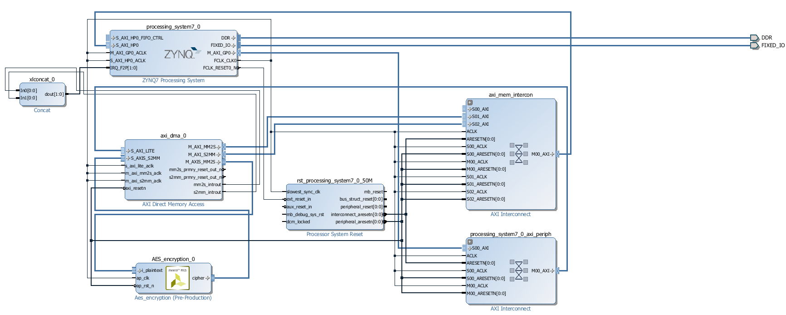
Vivado Design
Interfacce DMA:
AXI4-Lite: ARM > DMA
AXI4: DMA <> DDR
AXI4-Stream: DMA <> IP Core
DMA
IP Core di cifratura
Notes:
Ogni frame letto è memorizzato in memoria. Per poterlo cifrare occorre portarlo in ingresso all'IP Core e riportare in memoria il frame cifrato in output dall'IP Core. A tale scopo è stato utilizzato l’AXI DMA (Direct Memory Access), IP Core pronto fornito da Vivado. Il DMA è un dispositivo che permette di trasferire dati tra la memoria e le periferiche senza richiedere l’intervento del processore.
Il DMA dispone di un'interfaccia AXI-lite con il processore per essere programmato e per avviare i trasferimenti di dati tra la memoria e l’IP Core.
Dispone di due interfacce AXI (AXI_MM2S, AXI_S2MM), una Master e una Slave, che forniscono al DMA l’accesso alla memoria.
Le interfacce AXIS MM2S e AXIS S2MM sono AXI4-Stream e sono utilizzate per la comunicazione con l’IP Core.

Slide 10
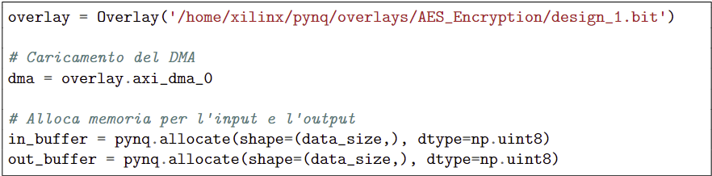
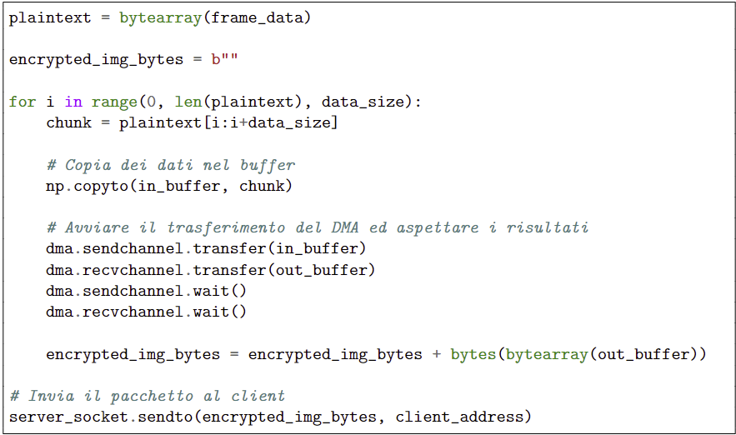
Overlay Python e invio del flusso
Importazione dell’IP core
Invio dati da spedire alla rete di cifratura
DMA
Spedizione pacchetto
Notes:
Discorso per Ste:
Dal codice Python creiamo un overlay che carichi il nostro bitstream contenente il design dell'fpga descritto prima.
Dall'overlay accediamo all'oggetto dma che viene caricato con un driver già pronto messo a disposizione dal modulo pynq. Grazie a questo driver possiamo gestire i trasferimenti con l'ip core ad alto livello.
Nel codice allochiamo due aree di memoria che useremo per i dati di input e ouput dall'ip core.
Siccome la cifratura avviene in parallelo su 450 blocchi di 16 byte per volta, occorre dividere il frame da cifrare in blocchi da 7200 byte e trasferirli di volta in volta all'ip core.
Al termine della cifratura di un intero frame inviato il cifrato in un datagramma UDP.

Slide 11
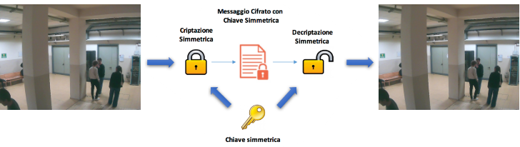
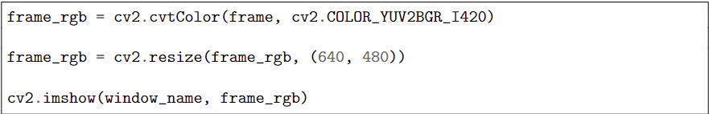
Visualizzazione sul client
Il client si connette con socket UDP
Riceve pacchetti
Decifra i pacchetti e ottiene foto originali
Mostra a video il flusso video ottenuto

Slide 12
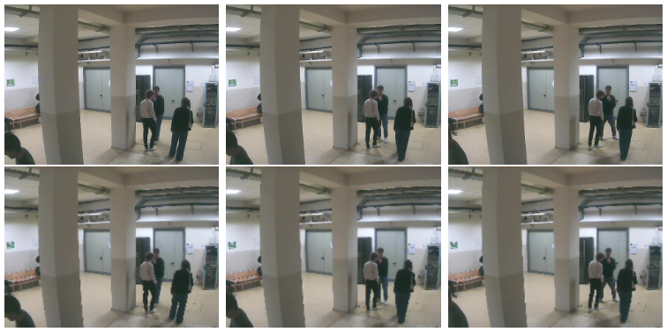
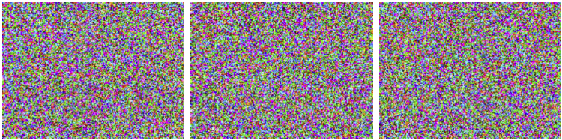
Risultati ottenuti
Foto registrate dalla telecamera
Stream ottenuto
Velocità ottenuta: 3.6 fps
Pacchetti non decifrati
Foto ricevute dal client
Notes:
Diciamo obbiettivi raggiunti!
La rete visualizza i movimenti e inizia a registrare come visto nell’esempio.
La comunicazione resta stabile e stabilisce uno stream video a 3.6 fps.
Le immagini sono leggermente rovinate, ma non in maniera significante, si riesce a vedere abbastanza bene.
La fase di cifratura, come si può vedere, è riuscita e se un intrusore intercetta i pacchetti non riesce a ottenere nulla di interessante.

